Slide 1

TaskForce
Yazılım geliştirme amaçlı çevrimiçi yardımlaşma platformu

Slide 2

1. PROJE KONUSU
Günümüzde birçok insan, değişik fikirlerini hayal aşamasında bırakmakla yetinmeyip birer proje haline dönüştürmek istemektedir.
Bir fikri proje haline dönüştürme aşamasında ihtiyaçlar iyi belirlenmeli ve bu ihtiyaçlara yönelik, gerekli yetkinliklere sahip, yapılacak işlere uygun bir ekip oluşturulmalıdır.

Slide 3


Proje/Ekip arkadaşı arama |  | Sorun/Task Çözme
Hayata geçirilemeyen fikirlerin gerçekleştirilmesi için projeye uygun ve projeyle ilgilenen ekip arkadaşları bulmak |  | Geliştirme aşamasında olan projelerin tıkandığı ve spesifik çözümü olan noktaları geliştirecek insanların projeye yardım etmesini sağlamak.

Slide 4
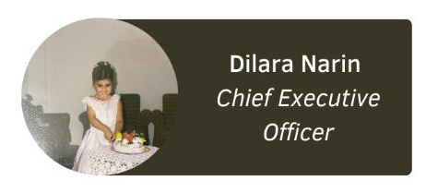




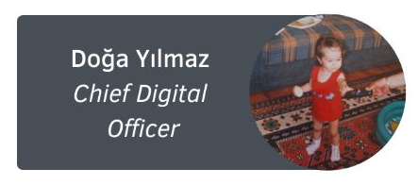
ORGANİZASYON ŞEMASI

Slide 5
FİYATLANDIRMA
FREE
PREMIUM
ULTIMATE
$0
$19
$34
10 initial credits
25 bonus credits
50 bonus credits
5 credits per month
10 credits per week
10 credits per day
1 credit per invite
3x more likely to be promoted
5x more likely to be promoted
Apply to tasks and projects
Apply to tasks and projects with multiple credits
Apply to tasks and projects with multiple credits
Create tasks and projects
Create tasks and projects with multiple credits
Create tasks and projects with multiple credits

Slide 6


 | Güçlü Yönler |  | Zayıf Yönler
 | Farklı proje fikirlerinin her geçen gün artması Projelerin sistematik bir şekilde sitenin veri tabanında kayıt altında tutulabilmesi Değişik yetkinliklere sahip kişileıi kendileriyle uygun projelerle eşleştirebilme şansı Projede darboğaz yaratan anlık sorunlara çabuk çözüm |  | Açık kaynak çözümlerden kaynaklanan emek hırsızlığı
 | Fırsatlar |  | Tehditler
 | Piyasada, kullanıcılara bu kadar geniş bir kullanmı sunabilen başka bir rakibin bulunmaması Potansiyeli olan projelerin keşfi (çeşitli nedenlerle gerçekleştirilemeyen çok fazla proje mevcut) |  | Sponsorların sadece bir intemet sayfasında gördükleri fikrin geleceğini görebilmekte zorlanmaları
S
SWOT ANALİZİ
W
O
T

Slide 7
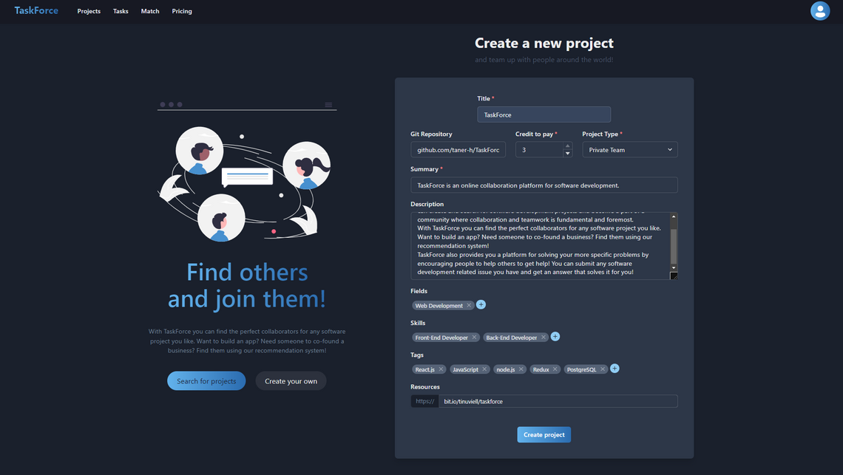
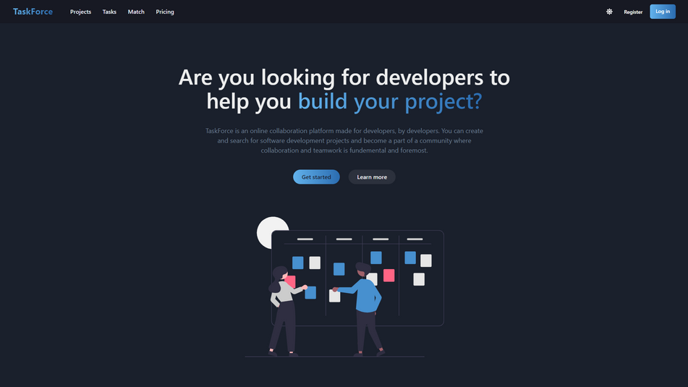
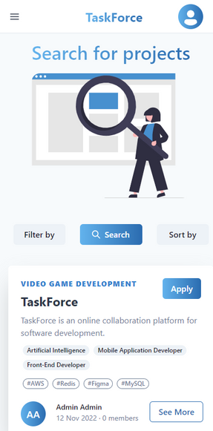

Slide 8






PAZAR ANALİZİ

Slide 9
Hedef Kitle Beklentileri
Hayır (16)
31.4%
1-Aklınızda gerçekleştirmek istediğiniz bir projeniz var mı?
Evet (35)
68.6%

Slide 10
Hayır (5)
9.8%
2-Bu fikrinize destek olabilecek belirli yetkinliklerdeki kişilere ulaşma şansınız olsa gerçekleştirmek için harekete geçer misin?
Evet (46)
90.2%

Slide 11
Hayır (8)
15.7%
3-Hali hazırda başlamış bir projenin parçası olmak ister misiniz?
Evet (43)
84.3%

Slide 12
Hayır (2)
4.9%
4-Farklı projelerle yetenekli insanları birleştiren bir platform olsa üye olur musunuz?
Evet (49)
95.1%

Slide 13
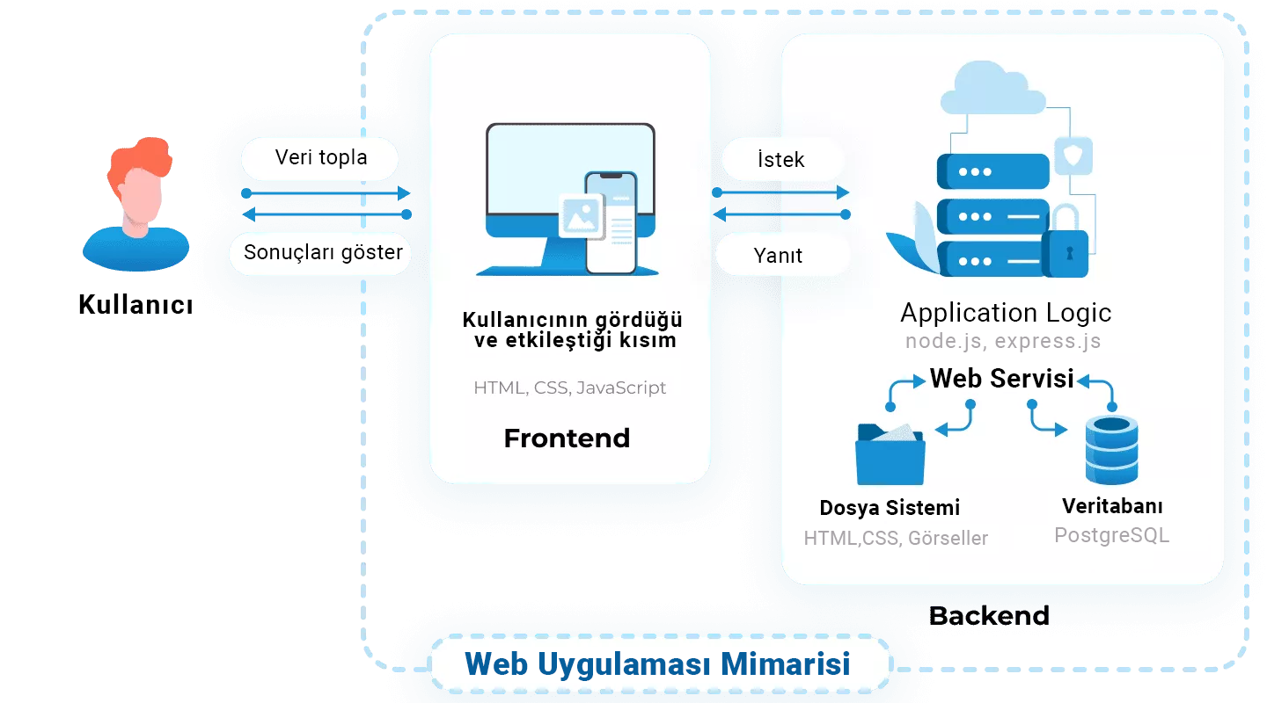
SİSTEM TASARIMI

Slide 14
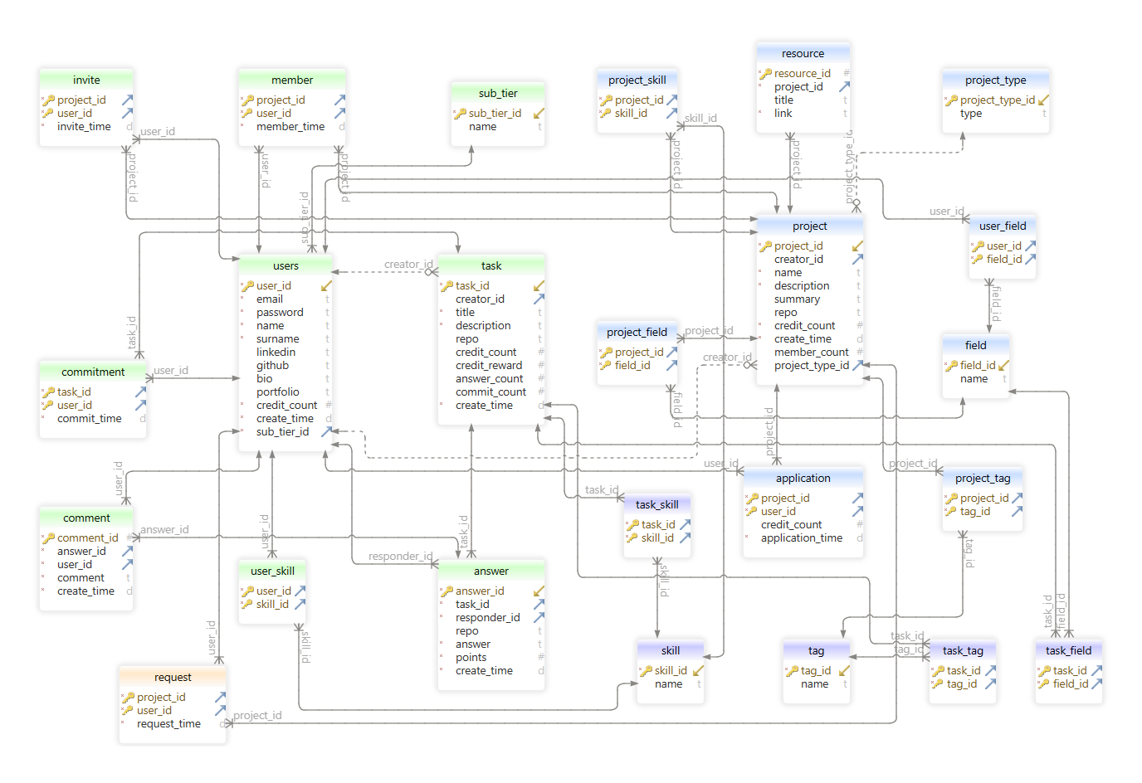
VERİTABANI DİYAGRAMI

Slide 15






Kullanılan Teknolojiler

